Slide 1
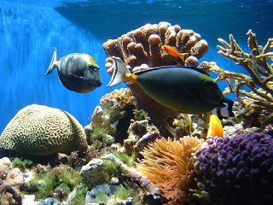
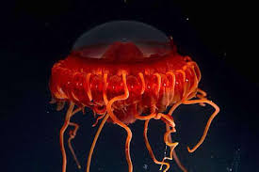
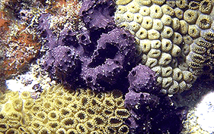
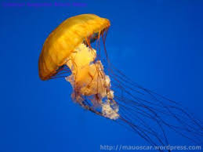
Poríferos e Cnidários 7º ano
Prof. Biól. Ms. Leila Lucia Fritz
Porto Alegre, Agosto de 2017.

Slide 2
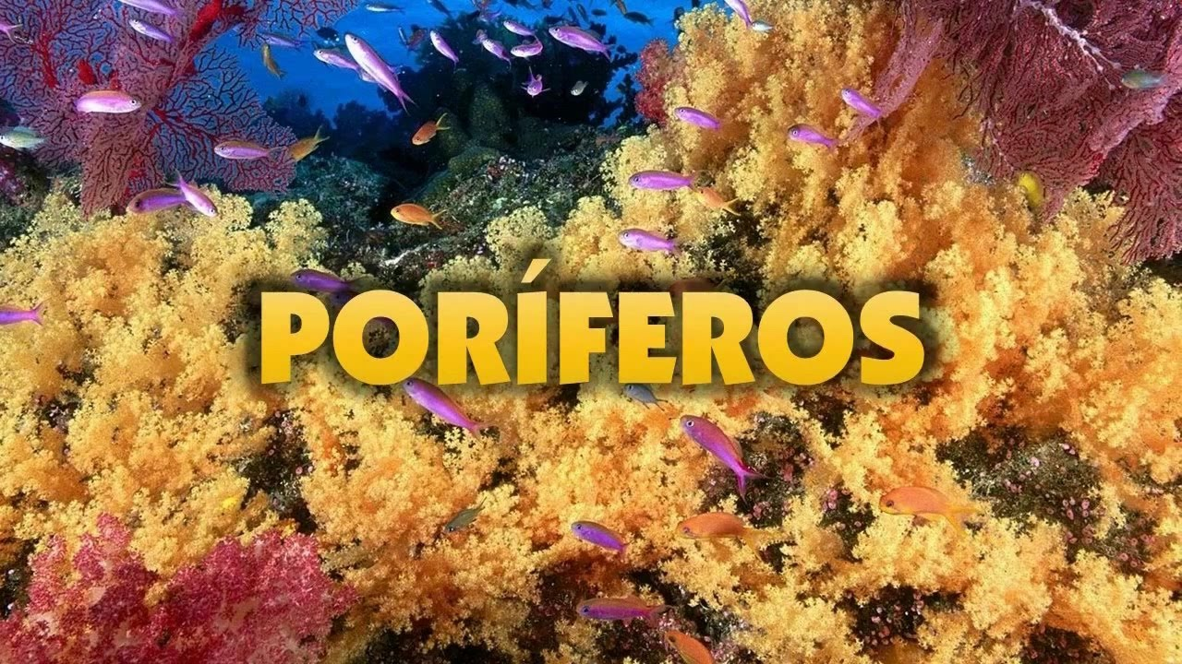

Slide 3
Quem são os Poríferos?
PORÍFEROS

Slide 4
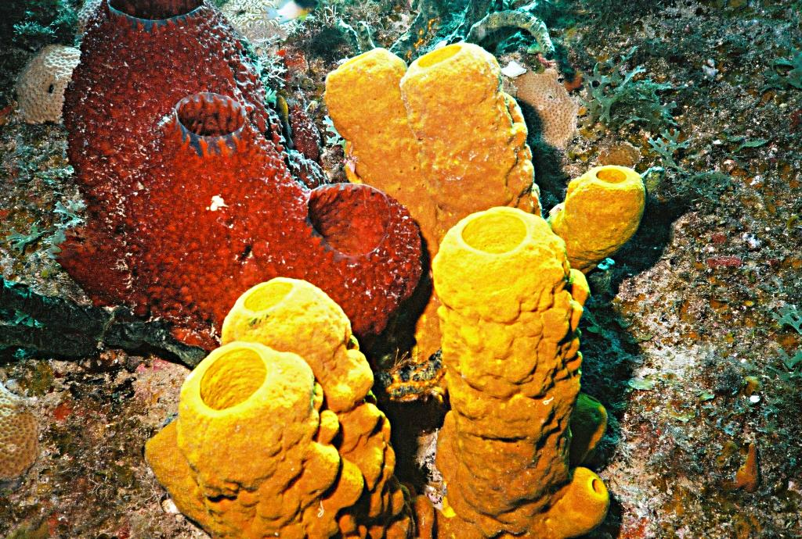
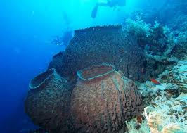
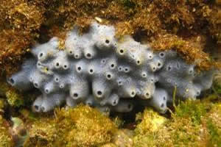
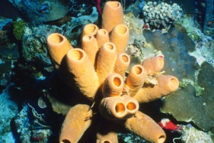
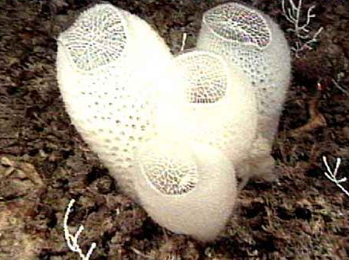
Quem são os Poríferos?

Slide 5
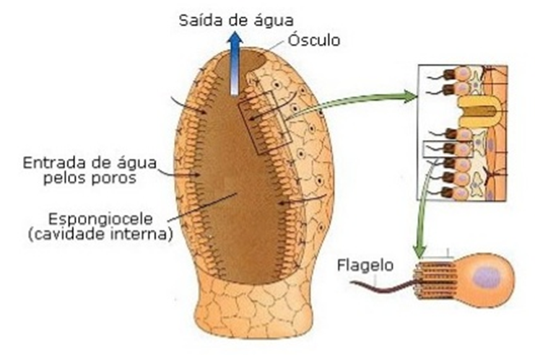
Alimentação
Movimentação
dos flagelos
Entrada de corrente de água pelos poros
Bactérias Algas
Protozoários

Slide 6
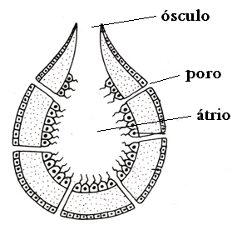
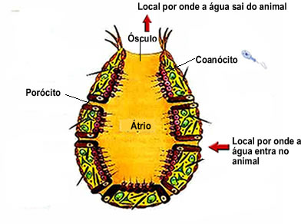
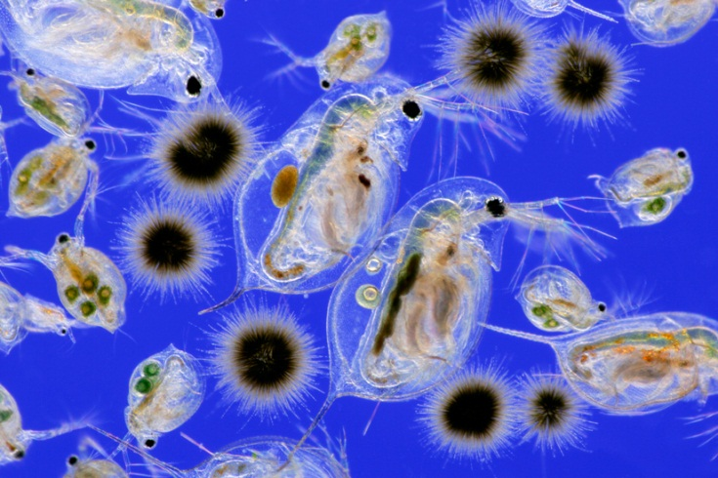
Alimentação
plânctons

Slide 7
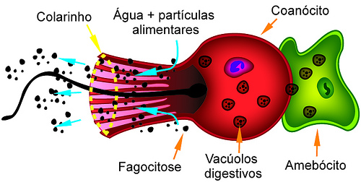
Coanócitos = células flageladas
Capturam
alimentos
Digerem
Distribuição para outras células

Slide 8
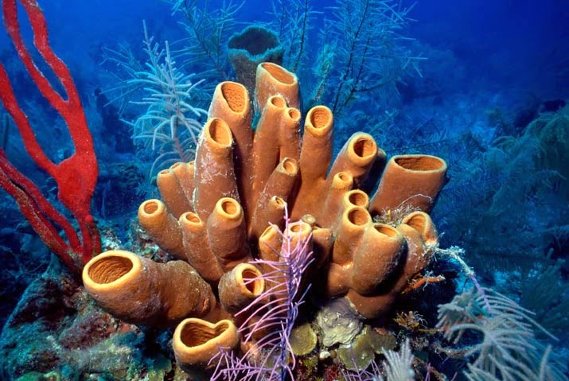
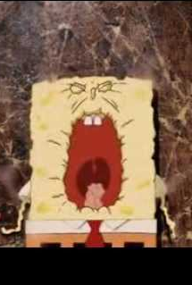
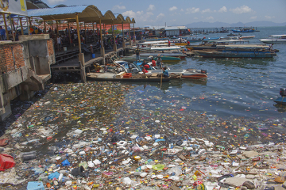
Animais Filtradores
Partículas ficam retidas

Slide 9
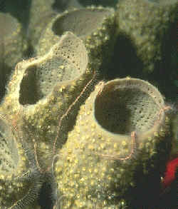
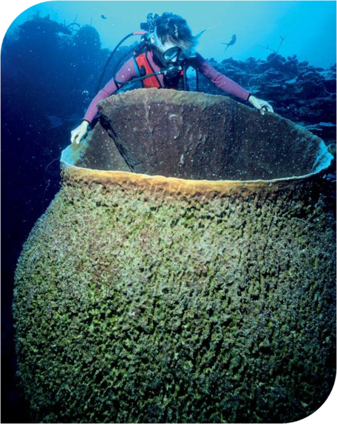
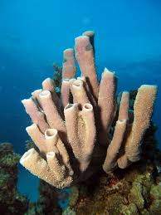
Deslocamento = Sésseis

Slide 10
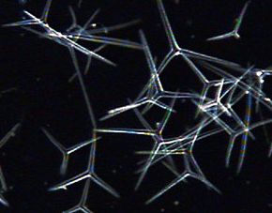
Sustentação do corpo

Slide 11
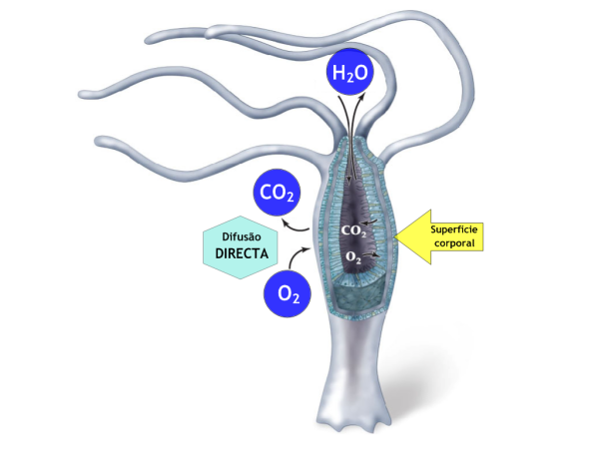
Trocas Gasosas e Excreção

Slide 12
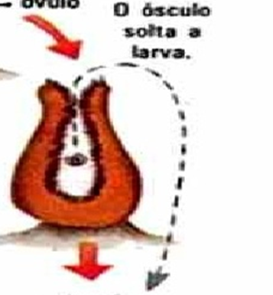
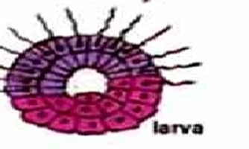
Reprodução Sexuada
Espermatozóides produzido por uma esponja nada até outro indivíduo da mesma espécie, e encontra o óvulo.
Fecundação

Slide 13
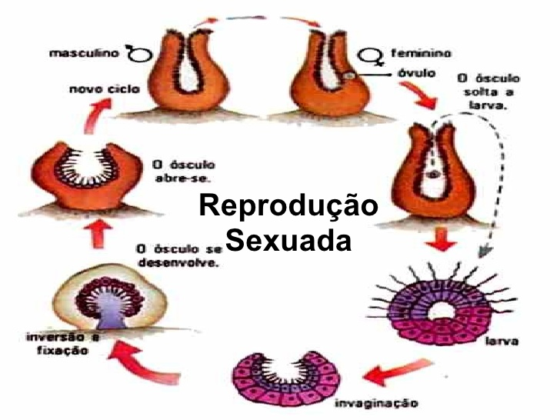
Reprodução Sexuada

Slide 14
Reprodução Assexuada = Brotamento
Broto
Nova esponja
Um grupo de células se multiplica formando brotos.
Se os brotos se soltarem, originam novo indivíduo isolado.
Alta capacidade regenerativa

Slide 15
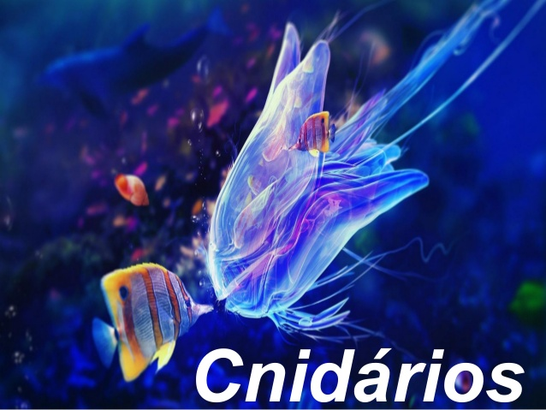

Slide 16
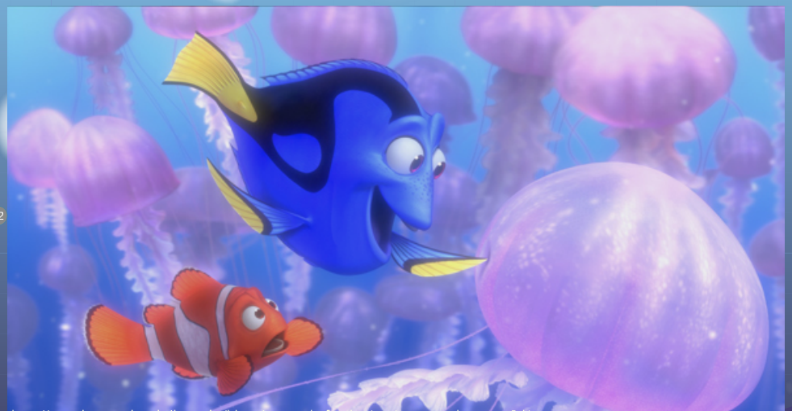
Quem são os Cnidários?
CNIDÁRIOS

Slide 17
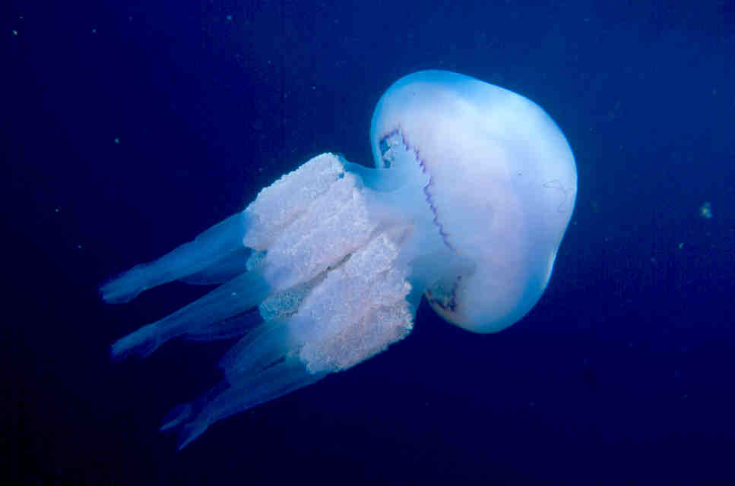
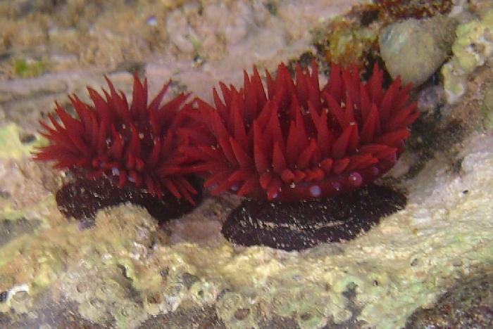
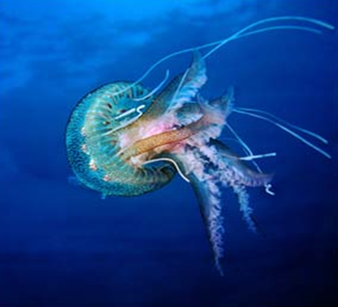
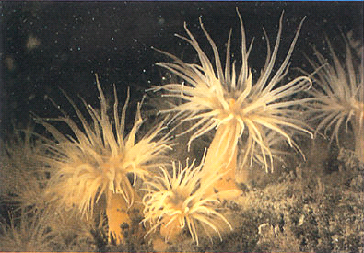
Quem são os Cnidários?
MEDUSAS
PÓLIPOS

Slide 18
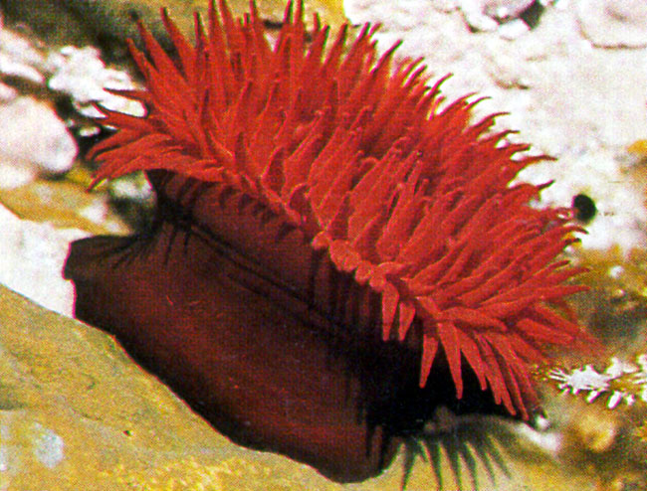
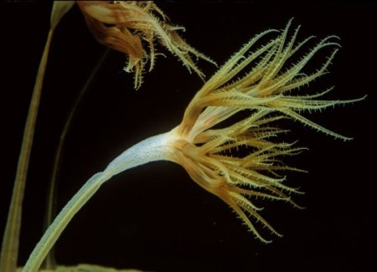
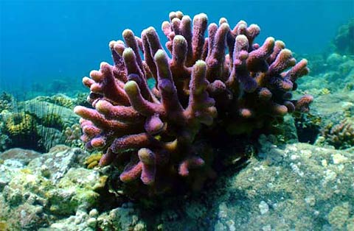
Pólipos
Anêmonas
Corpo cilíndrico;
Abertura parte superior (boca)
Geralmente sésseis ou movimentam-se pouco
Hidras
Corais

Slide 19
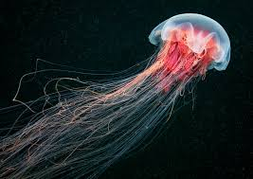
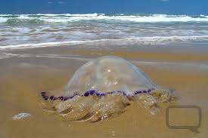
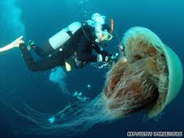
Medusas: Águas-vivas
Corpo em forma de sino;
Abertura parte inferior (boca);
Móveis

Slide 20
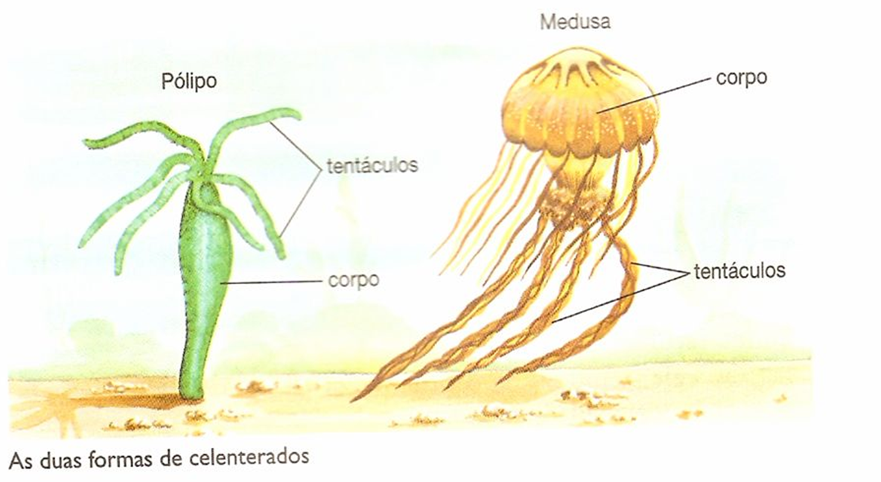
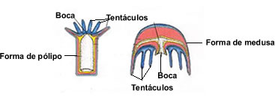
Pólipos x Medusas

Slide 21
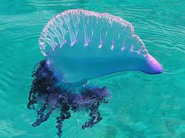
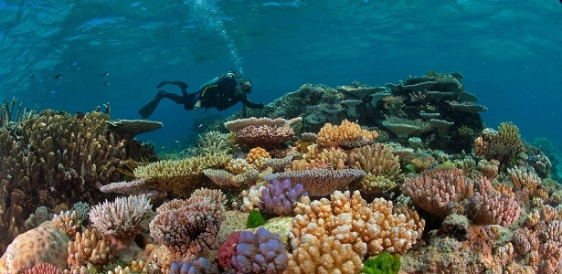
Colônias
Cnidários vivem ligados parecendo um único individuo;
Reunião de diversos indivíduos;
Cada um possui um função.
Caravela -portuguesa
Corais

Slide 22
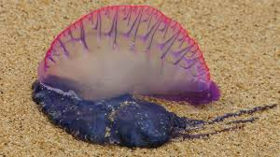
Caravela - portuguesa
Colônia composta por vários pólipos com diversas funções:
Pólipo flutuador: cheio de gás
Pólipo com tentáculos: defesa e captura alimentos
Pólipos que realizam digestão
Pólipos responsáveis pela reprodução da colônia

Slide 23
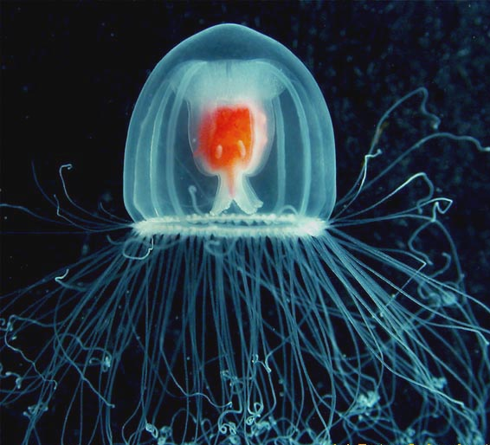
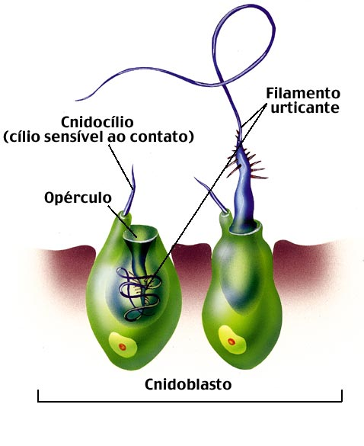
Alimentação
Cnidoblastos
Corpo (epiderme) coberta por células com toxinas
= cnidócitos ou cnidoblatos

Slide 24
Alimentação
Cnidoblastos
* cnidoblastos – contém um
filamento perfurante associado
à uma vesícula (nematocisto),
que libera uma substância tóxica
(actinocongestina).

Slide 25
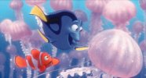
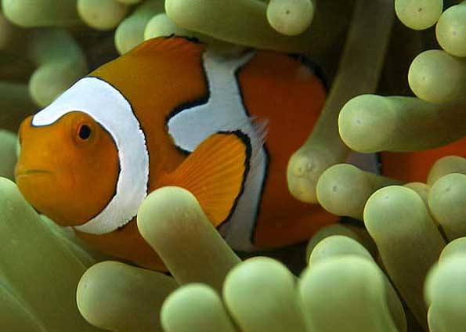
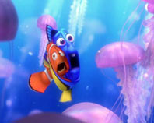
Peixe palhaço entre tentáculos
de anêmona
“o campo de medusas”

Slide 26
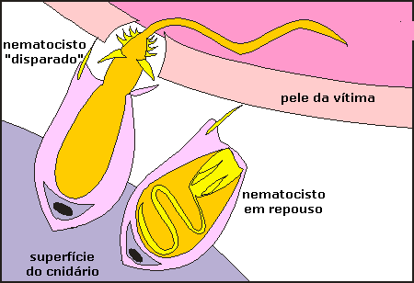
Liberação de toxina
O cnidoblasto ao ser tocado, um pequeno fio se desenrola e a ponta penetra na pele da presa, injetando uma toxina
Paralisação e morte de pequenos animais que servem de alimento

Slide 27
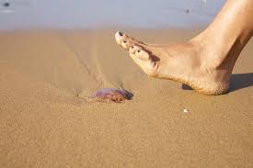
Liberação de toxina: queimadura

Slide 28
Digestão
Restos não digeridos são liberados pelo boca, pois não possuem ânus
Celenterados =
Intestino “oco”

Slide 29
SISTEMA RESPIRATÓRIO, CIRCULATÓRIO E EXCRETOR
Ausentes.
Trocas gasosas e excreção realizadas por difusão pela
superfície do corpo.
SISTEMA NERVOSO
Tipo difuso (rede de células
nervosas, ligadas entre si
por pontes citoplasmáticas).

Slide 30
Reprodução Assexuada e Sexuada
1) Assexuada: geralmente por brotamento
Se o broto permanecer ligado, forma-se um colônia: caravela e corais

Slide 31
Reprodução Assexuada e Sexuada
1) Sexuada: Formação de gametas
Cruzamento de gametas feminino e masculino
Fecundação
Formação de larva
(móvel)

Slide 32
Recifes de Corais

Slide 33
Recifes de Corais
Acúmulo de esqueletos de corais e do calcário de certas algas
Proteção do litoral contra erosão por ondas;
Abrigam imensa variedade de organismos (1/4 espécies marinhas do planeta);
Formados em águas claras e rasas (20 a 30 graus);
Algas servem de alimento aos corais e estes fornecem sais minerais para as algas;

Slide 34
Recifes de Corais
Mas, o que está acontecendo????

Slide 35
Recifes de Corais
Mas, o que está acontecendo????

Slide 36
Recifes de Corais
Mas, o que está acontecendo????
Perda de algas!!!

Slide 37
Recifes de Corais
Aquecimento global

Slide 38
Vídeos
https://www.youtube.com/watch?v=txKhpmhoasUS
https://www.youtube.com/watch?v=IH8cOxF-RNw
https://www.youtube.com/watch?v=9fi6kGuNWtw

